Slide 1



“Dummy” - цифровой ключ от номера отеля в смартфоне

Slide 2
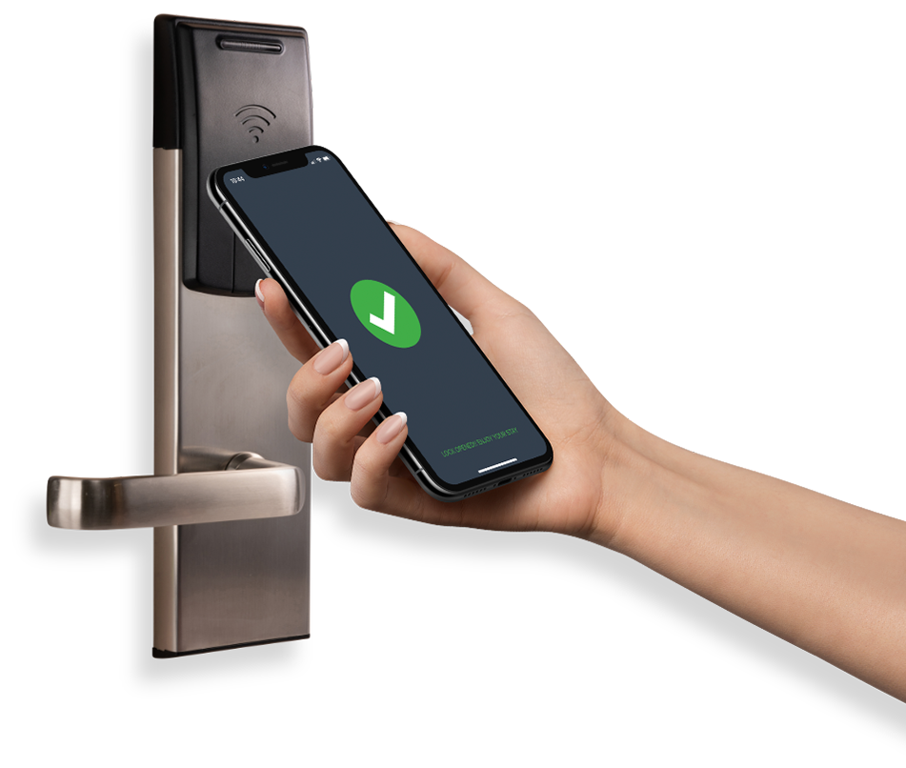

АКТУАЛЬНОСТЬ ПРОЕКТА
Отраслевое исследование показало, что 64% ​​гостей выразили желание использовать свой смартфон в качестве ключа от номера.
Высокий уровень безопасности: Цифровые ключи могут предоставлять высокий уровень безопасности при правильной реализации.
Практичность: Использование цифровых ключей, основанных на номере телефона удобнее для большинства людей, а также может быть практичным для восстановления доступа к учетным записям или восстановления паролей.

Slide 3
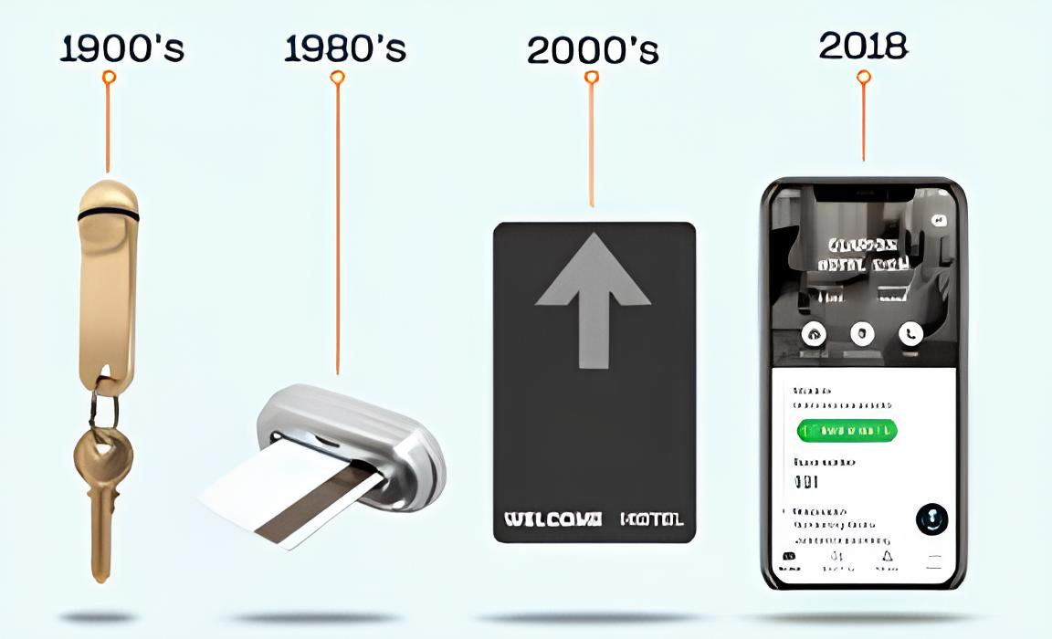
ПРОБЛЕМА
Утрата или кража ключей.
Физические ключи требуют создания, персонализации и распределения, что может потребовать значительных ресурсов и затрат.
Ограниченные возможности интеграции.
Улучшение экономической эффективности гостиницы путем оптимизации ее бизнес-процессов.

Slide 4
РЕШЕНИЕ
Безопасность учетных записей: Цифровые ключи от номеров могут быть использованы для аутентификации пользователей, что позволит обеспечить безопасность учетной записи.
Доступ к помещениям: Номер телефона может использоваться в качестве цифрового ключа для доступа к офисам, гостиницам, апартаментам или другим зданиям.
Подтверждение личности: Цифровые ключи от номеров могут использоваться для подтверждения личности в онлайн-платежах, банковских операциях или других транзакциях.
Восстановление паролей: Номер телефона может использоваться для восстановления паролей или доступа к учетным записям.

Slide 5
РЫНОК
Конкуренты | Преимущества |  | Недостатки |  | Наш ответ
 | Преимущество | Важность для потребителя | Недостаток | Важность для потребителя
СIKLUM | Удобство использования | Защита персональных данных | Зависимость от интернет-соединения | Отключение большинства функций при отсутствии интернет-соединения | Работа при отсутствии сети
 | Масштабируемость | Легко внедряется в различные инфраструктуры | Не распространен в отельной сфере
 | Рекомендуется поисковиками
Prosoft-Systems | Международный продукт | Высокая степень защиты данных | Высокая стоимость | Не нацелен на работу с отелями | Отели – основной клиент
 | Широкий спектр использования
 |  |  | Необходимость поддержки
S-Terra CSP | Высокая репутация бренда | Удобно в использовании | Высокая стоимость | Недоступен в РФ | Доступен в РФ
 | Универсальность |  | Не распространен в отельной сфере
 | Гибкость и масштабируемость

Slide 6
БИЗНЕС-МОДЕЛЬ
Ключевые партнеры Openkey – поставщики программного и аппаратного обеспечения; Protel – поставщики систем управления гостиничными номерами; Siemens – интеграторы систем управления гостиничным бизнесом. | Ключевые виды деятельности Создание программного обеспечения; Интеграция продукта в отели клиентов; Привлечение клиентов; Продвижения продукта. | Ценность предложения Сервис для повышения комфорта гостей, автоматизации процессов, сбора и аналитики данных. Создает инновационный имидж; Позволяет снизить затраты отеля; Повышает уровень клиентского обслуживания; Оптимизирует бизнес процессы; Упрощает аналитику бизнеса. | Взаимоотношения с клиентами Электронная почта; Служба поддержки. | Потребительские сегменты Крупные сети отелей расположенные на территории Краснодарского края.
 | Ключевые ресурсы Команда; Оборудование; Финансы. |  | Каналы сбыта Прямые продажи; Партнерские отношения. Каналы продаж Рассылка email; Онлайн платформы; Форумы/Конгрессы.

Slide 7
ТЕКУЩИЕ РЕЗУЛЬТАТЫ
Проведен конкурентный анализ
Составлена бизнес модель
Составлен план дальнейшего развития стартап-проекта

Slide 8
ПЛАНЫ РАЗВИТИЯ
Первый квартал 2025:
1. Исследование и анализ рынка
2. Расширение команды проекта
3. Разработка прототипа.
4. Поиск первых партнеров и клиентов.
Второй квартал 2025:
1. Запуск пилотных проектов
2. Развитие функциональности исходя из обратной связи от клиентов и партнеров.
3. Запуск маркетинговых кампаний, для привлечения внимания к нашему продукту.
Третий квартал 2025:
1. Масштабирование и расширение стартапа на основе успешных пилотных проектов.
Четвёртый квартал 2025:
1. Проведение анализа года работы, чтобы выявить улучшения и дальнейшие возможности развития.
2.Основываясь на полученной обратной связи и анализе рынка, разработка стратегии развития на следующий год.

Slide 9
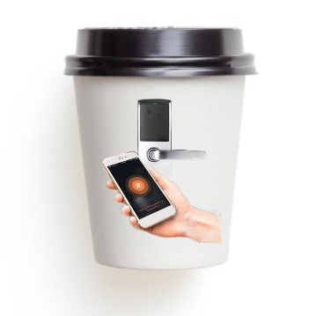
КОМАНДА
Алексей
Даниил
Елизавета
В проработке…
Лидер
Тестировщик
Продвижение

Slide 10

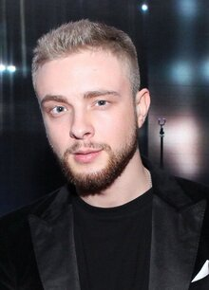





СПАСИБО!
КОНТАКТЫ
+7 988 157 14 88
hcghnu2002@mail.ru

